Slide 1
TCC - PÓS GRADUAÇÃO
DESENVOLVIMENTO WEB FULL STACK
Módulo C
Geórgia Maria Carvalho de Sousa Galvão

Slide 2
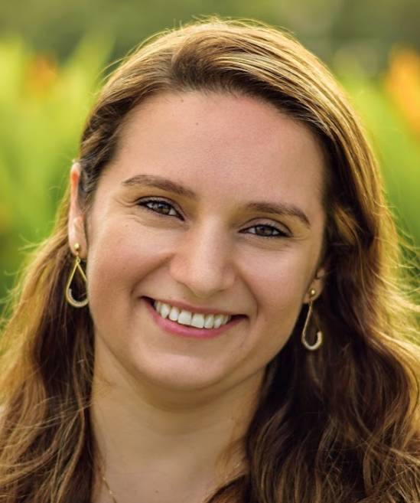
Quem sou eu?
Graduação pela UFPB em Ciência da Computação
Mestrado em Engenharia de Software pela UFPE
Trabalho no SERPRO há 19 anos como desenvolvedora full stack

Slide 3
Contexto Projeto Integrado
Aplicação Web para Clínica de Imunização
Funcionalidades Principais
Módulo B: Processo de vacinação
Gestão de usuários
Gestão de vacinas
Gestão de vacinações
Módulo C: Processos de compra e descarte de vacinas
Gestão de descartes de vacinas
Gestão de fornecedores
Gestão de compras de vacinas

Slide 4
Apresentação Módulo C
Detalhamento completo do projeto no documento do TCC
Tarefas escolhidas para demonstração da aplicação
1. Cadastrar a compra de uma vacina
2. Cadastrar o descarte de uma vacina
3. Visualizar histórico do controle de estoque da vacina
4. Visualizar a distribuição dos motivos de descarte de vacinas no ano corrente

